Slide 1

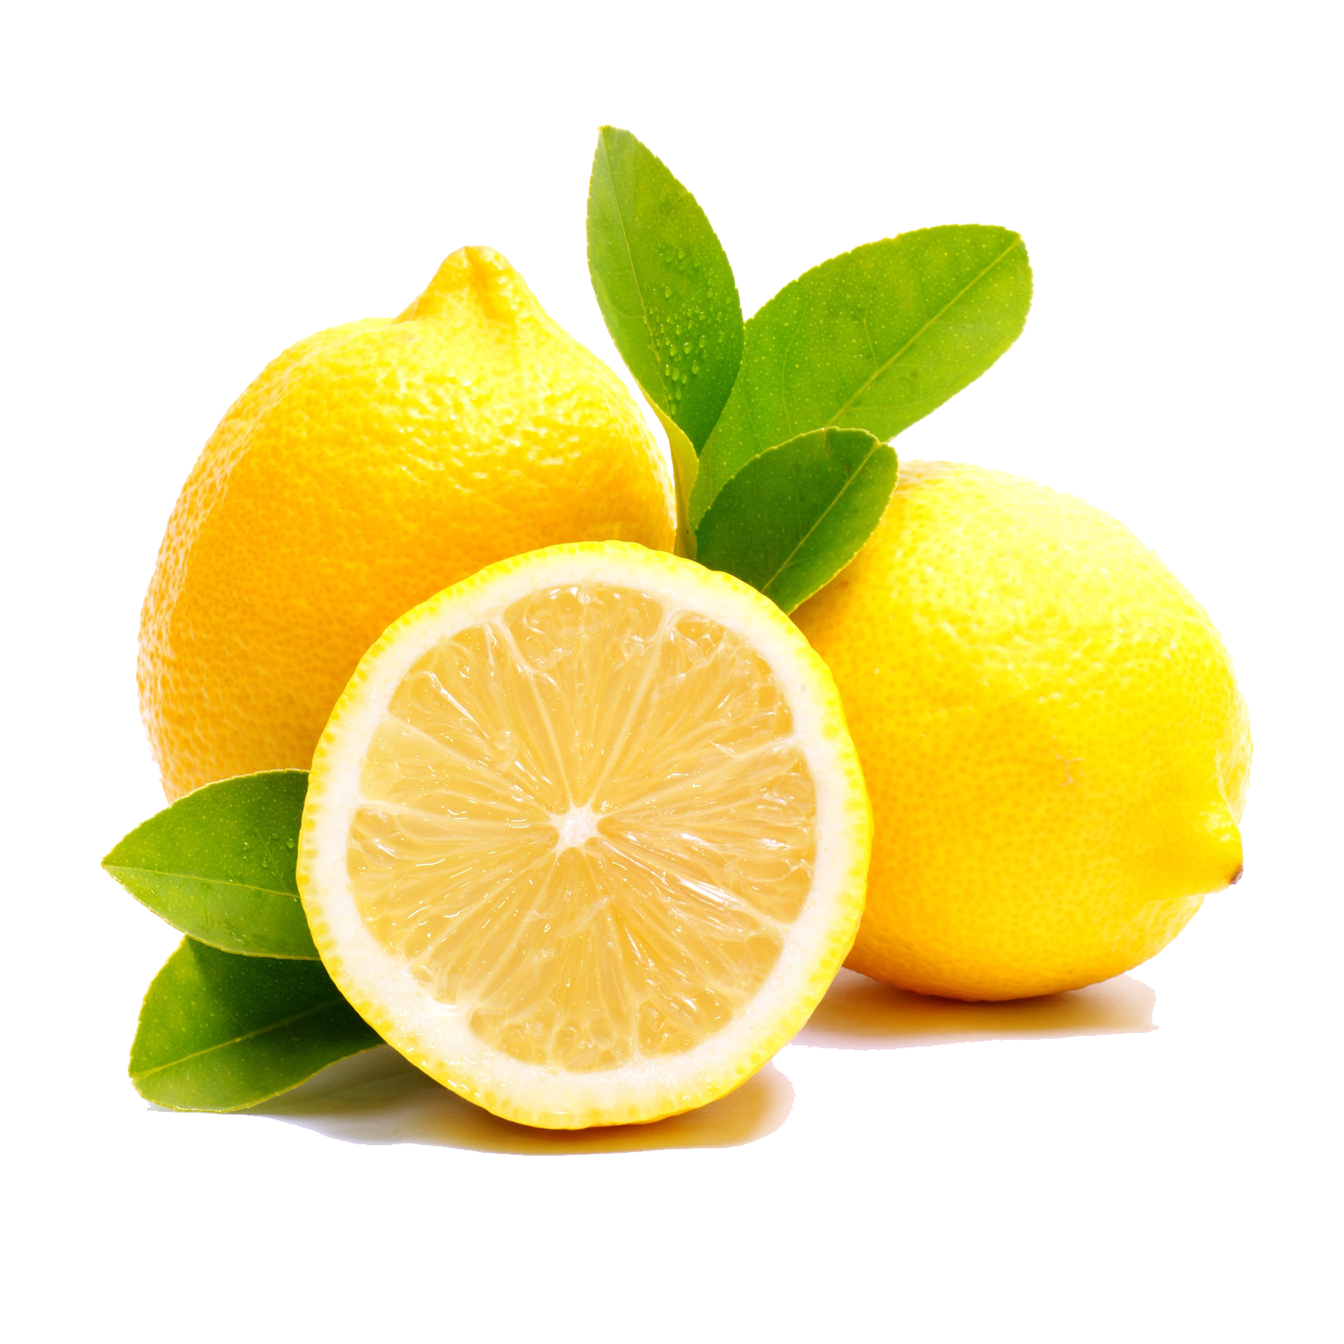
Муниципальное бюджетное дошкольное образовательное учреждение
«Светлячок»
Исследовательская работа
«Волшебный фрукт - лимон»
Подготовительная группа № 11
Погосян Дарья
Цинделиани Таисия
г. Губкинский 2019

Slide 2
Актуальность:
Мы живем на Севере, где очень холодные зимы.
Многие из нас испытывают зимний и весенний авитаминоз ( нехватка витаминов).Хорошим профилактическим средством являются лимоны. Только лимоны не теряют свои полезные свойства в течении долгой зимы и содержат довольно много витамина С, который поддерживает наш организм в рабочем режиме.

Slide 3
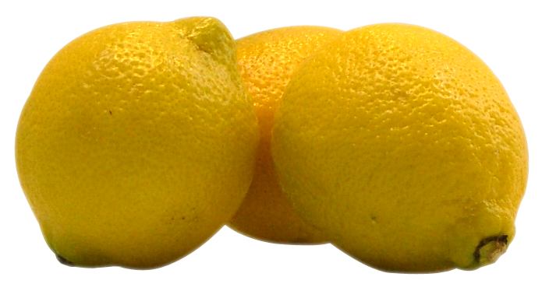
Цель исследования:
Познакомиться с ролью лимона в жизни Человека, выделить его достоинства и волшебные свойства.

Slide 4
Гипотеза:
Предположим, что лимоны обладают не только целебными свойствами, но и имеют волшебную силу при взаимодействии с другими веществами.

Slide 5
Проблемные вопросы:
Чем полезны лимоны?
Какую волшебную силу таит в себе драгоценный дар природы?

Slide 6
Объект исследования – лимон.
Предмет исследования - свойства лимона.

Slide 7
Задачи исследовательской работы:
1.Собрать сведения о полезных свойствах лимона, о веществах, которые содержатся в его плодах.
2.Изучить историю происхождения лимона.
3.Доказать возможность применения свойств лимона в жизни человека.
4.Провести серию опытов по изучению свойств лимона и взаимодействию его с другими веществами.
5.Провести анализ полученных результатов,сделать выводы по теме исследования

Slide 8
Методы исследования:
1.сбор и анализ информации по данной теме;
эксперимент;
2.наблюдение;
3.сравнение;
4.изучение и обобщение сведений и результатов;
5.фиксирование результатов с помощью фото-и видеосъемки.

Slide 9
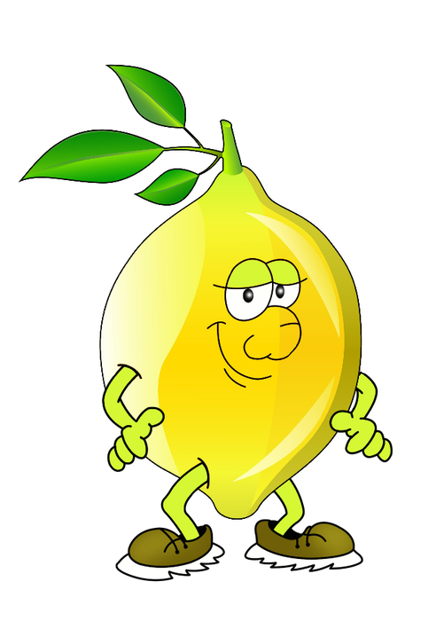
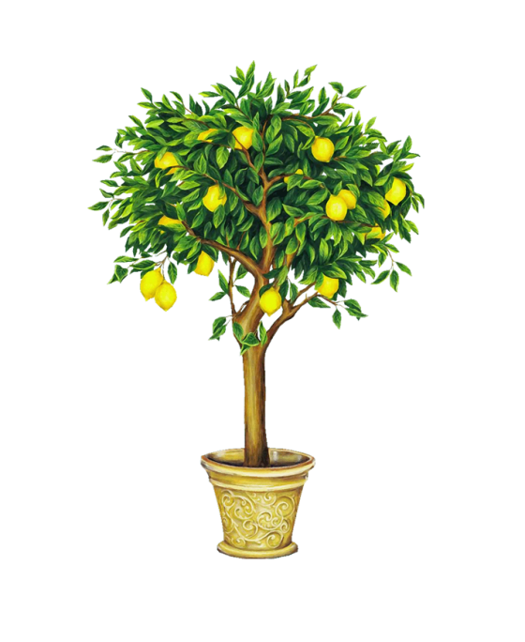
Лимон… Что же это такое?
Лимон - это
вечнозеленое дерево
высотой от 3 до 7 метров.

Slide 10
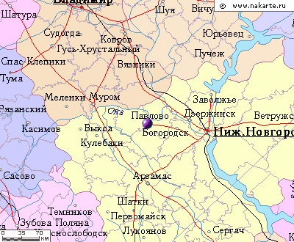
Родина лимона – Индия, Китай и тихоокеанские тропические острова
Более 100 лет назад русские крестьяне села Павлово вблизи Нижнего Новгорода начали выращивать лимоны в своих избах.
.

Slide 11
Положительное влияние витамина С на организм человека.
Витамин С
повышает защитные силы организма,
ограничивает возможность заболеваний дыхательных путей,
улучшает эластичность сосудов (нормализует проницаемость капилляров)
Витамин оказывает благоприятное действие на функции центральной нервной системы,
стимулирует деятельность эндокринных желез,
способствует лучшему усвоению железа и нормальному кроветворению,
препятствует образованию канцерогенов.

Slide 12
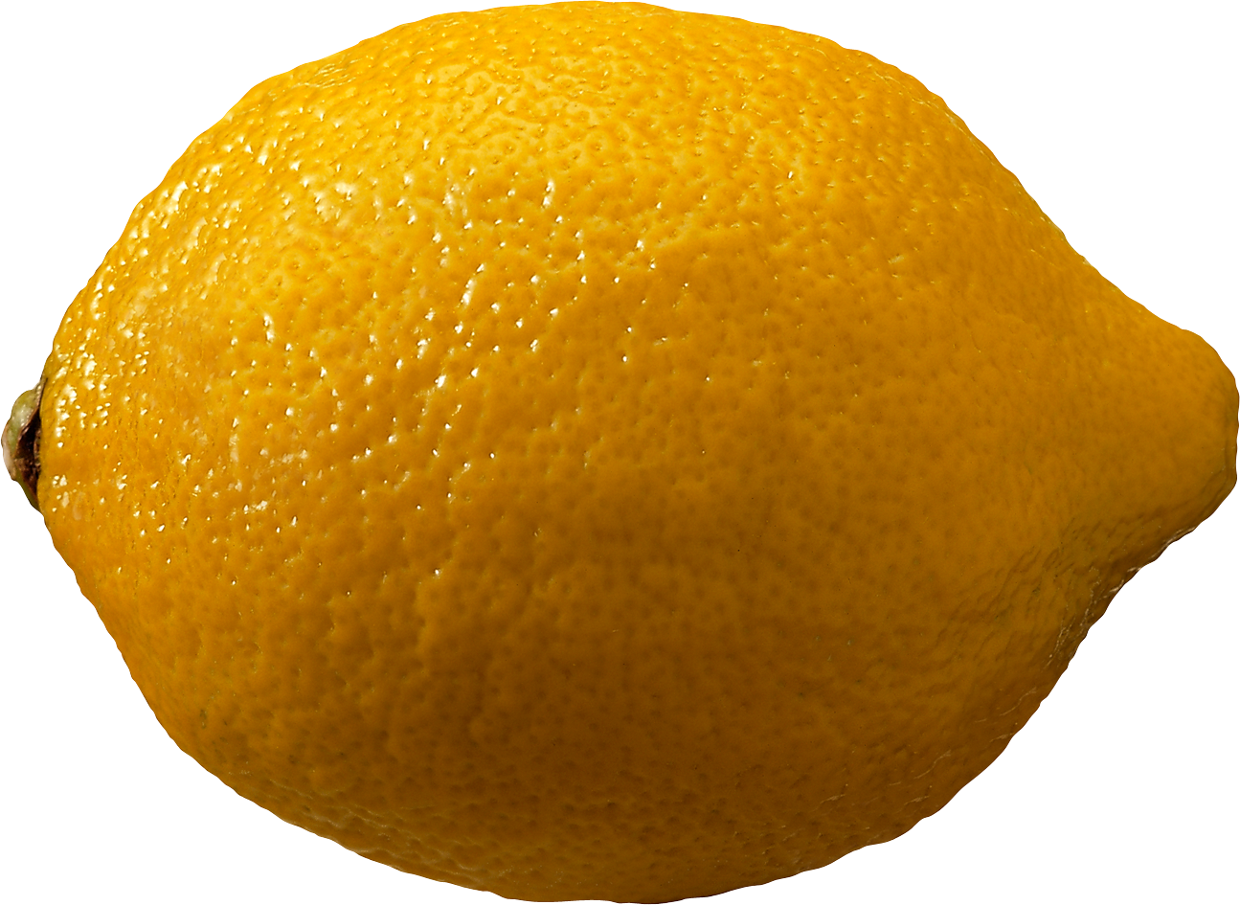
Свойства лимона многоранны:
Тонизирующее
Ароматизирующее
Общеукрепляющее
Бактерицидное
Восстанавливающее
Отбеливающее
Антисептическое

Slide 13
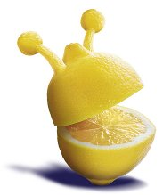
Познавательные опыты

Slide 14
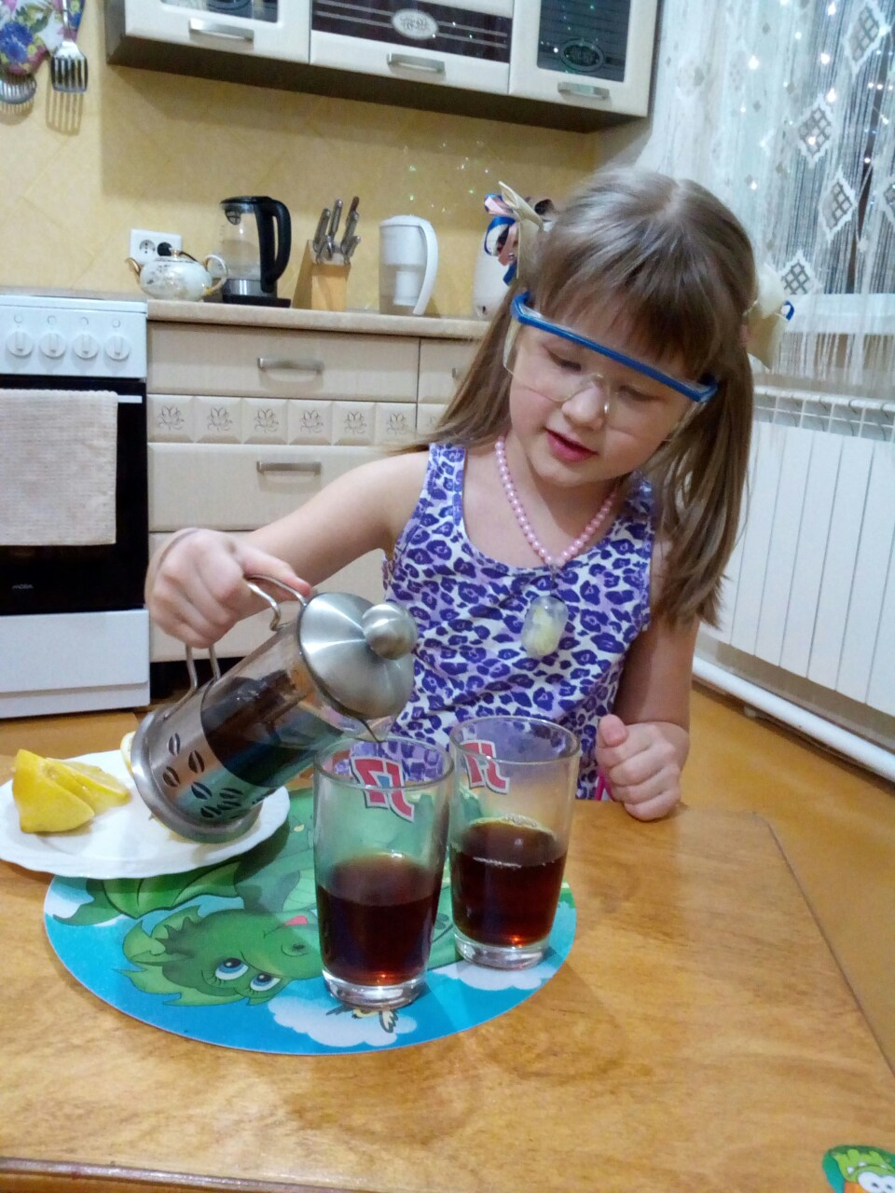
Эксперимент №1
«Самый кислый фрукт»
Цель: Что такое кислотность,научиться измерять
кислотность разных.фруктов
Гипотеза:
Предположим , что лимон
Кислее апельсина и яблока.
Оборудование: три стакана апельсинового,
яблочного и лимоного соков.

Slide 15
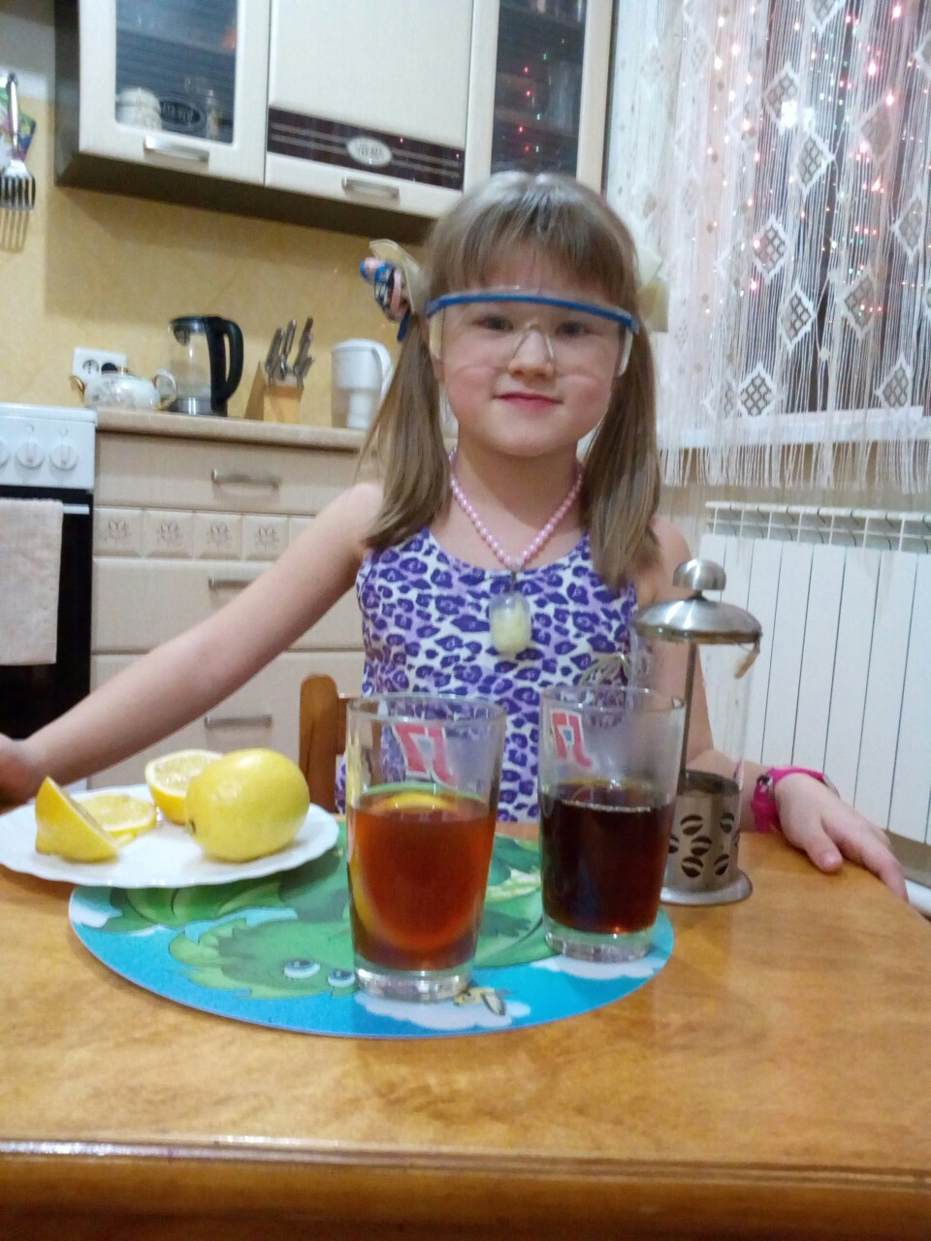
Вывод:
Наша гипотеза подтвердилась. Датчик показал , что
лимон кислее апельсина и яблока.

Slide 16
Эксперимент №2
«Чай с лимоном»
Цель: Узнать как ведет себя лимон с
натуральным красителем чая,
который меняет цвет наших зубов.
Гипотеза:
Предположим , что лимон
из-за своей кислоты, обесцвечивает цвет чая.
Оборудование: чай, два стакана, лимон.

Slide 17
Вывод:
Наша гипотеза подтвердилась.
Лимон обесцветил чайную окраску, тем самым
защитил наши зубы от появления на них
желтоватого оттенка.

Slide 18
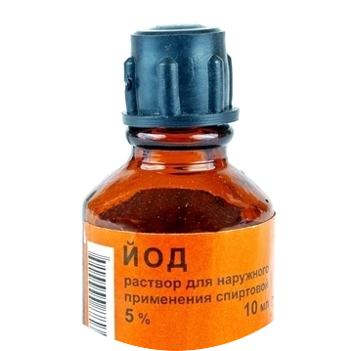
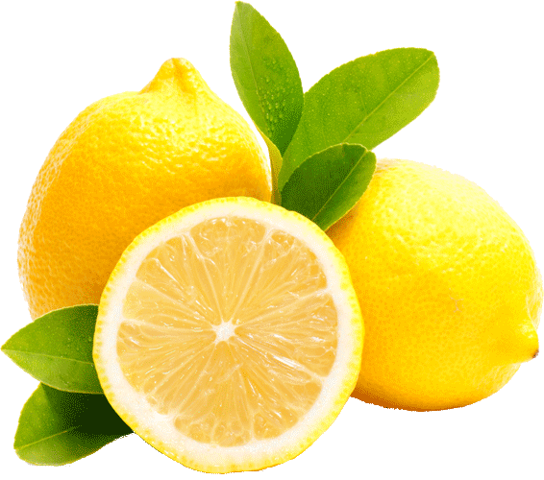

Эксперимент №3
« Лимон- пятновыводитель»
Цель: узнать, как ведет себя лимон с пятнами на ткани, одежде.
Гипотеза: по результатам предыдущего опыта, мы увидели, что лимон может выбеливать цвета. Значит он может помочь вывести некоторые пятна.
Оборудования: йод, ватные диски, лимон.

Slide 19
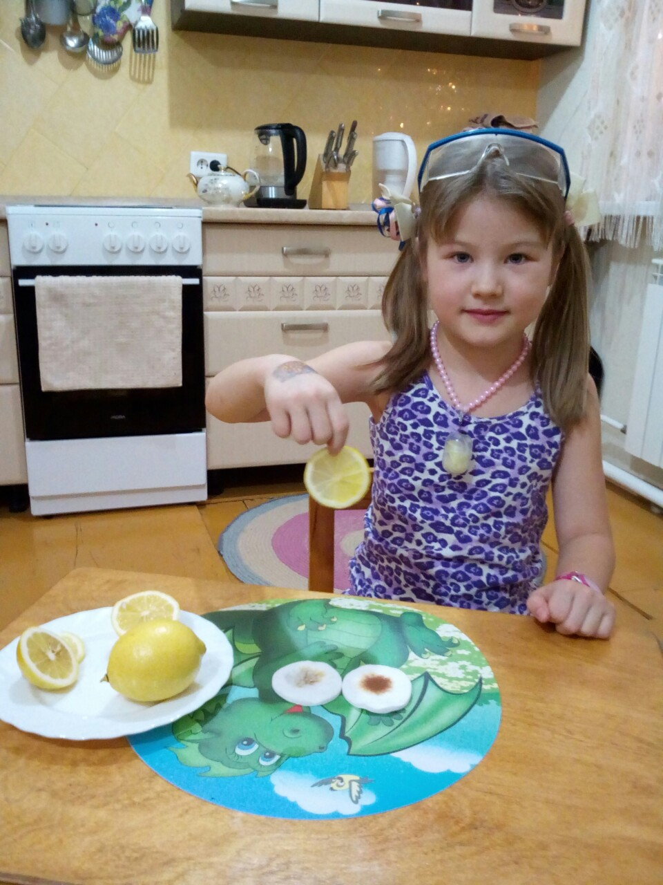
Вывод:
Наша гипотеза
подтвердилась.
Лимон может
помогать
выводить
некоторые
пятна с одежды,
без применения
химических
веществ.

Slide 20



Эксперимент №4
« Засекреченное послание»
Цель: Узнать , как ведет себя лимон при нагревании.
Оборудование: лист бумаги, кисть, утюг, лимон.

Slide 21
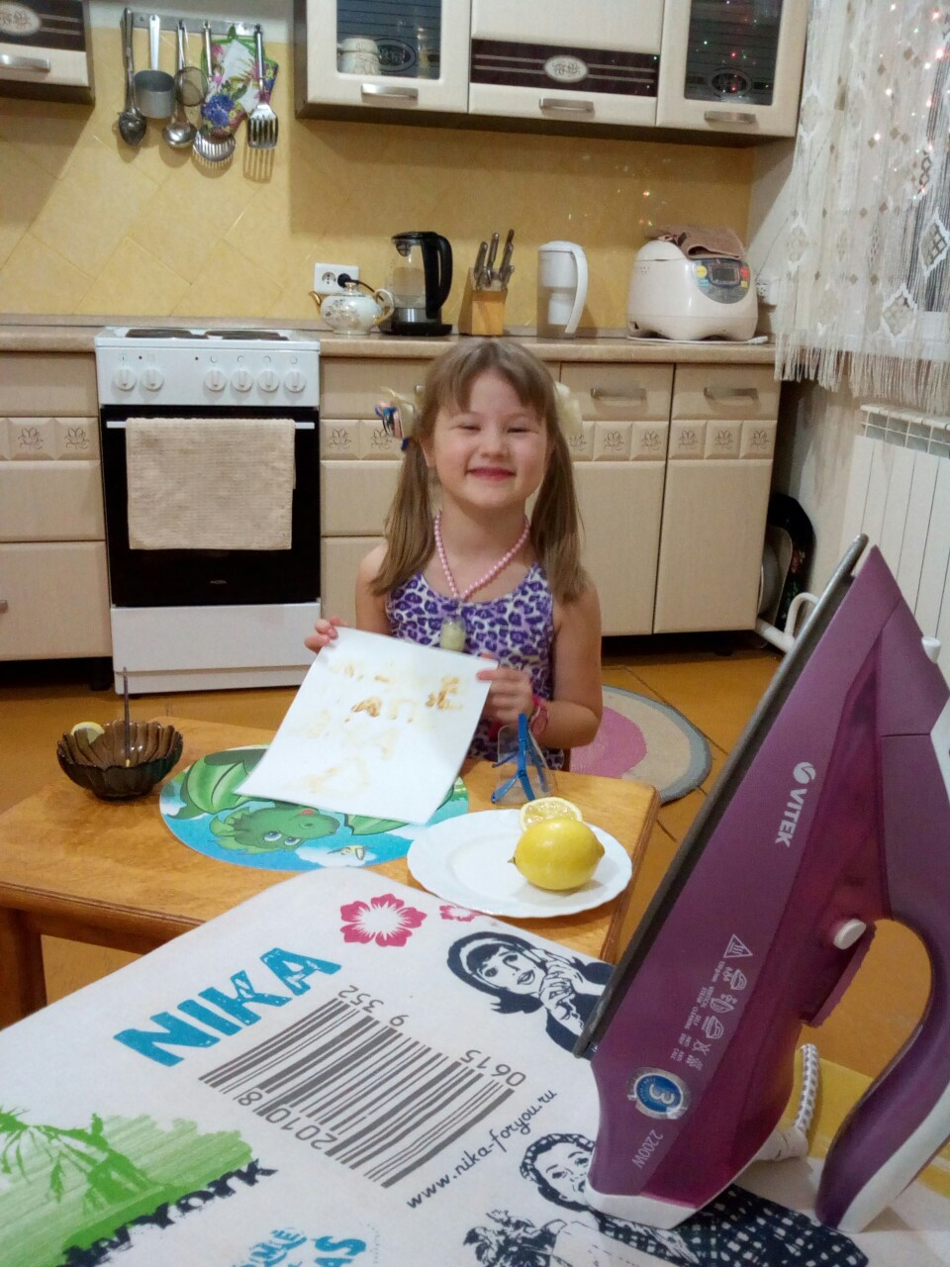
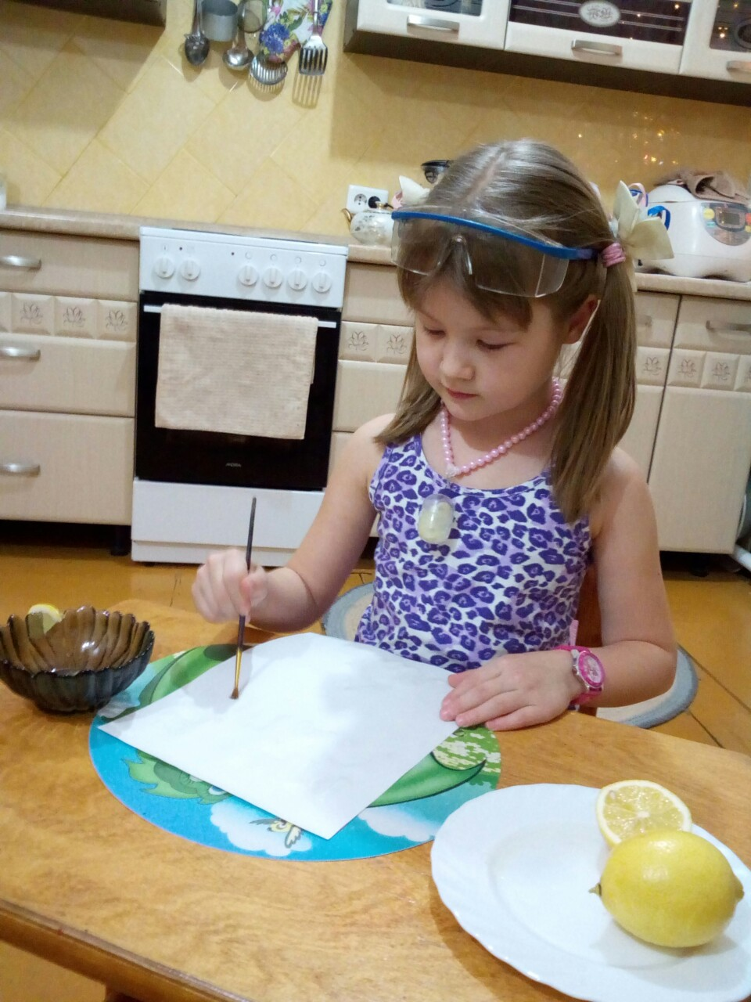
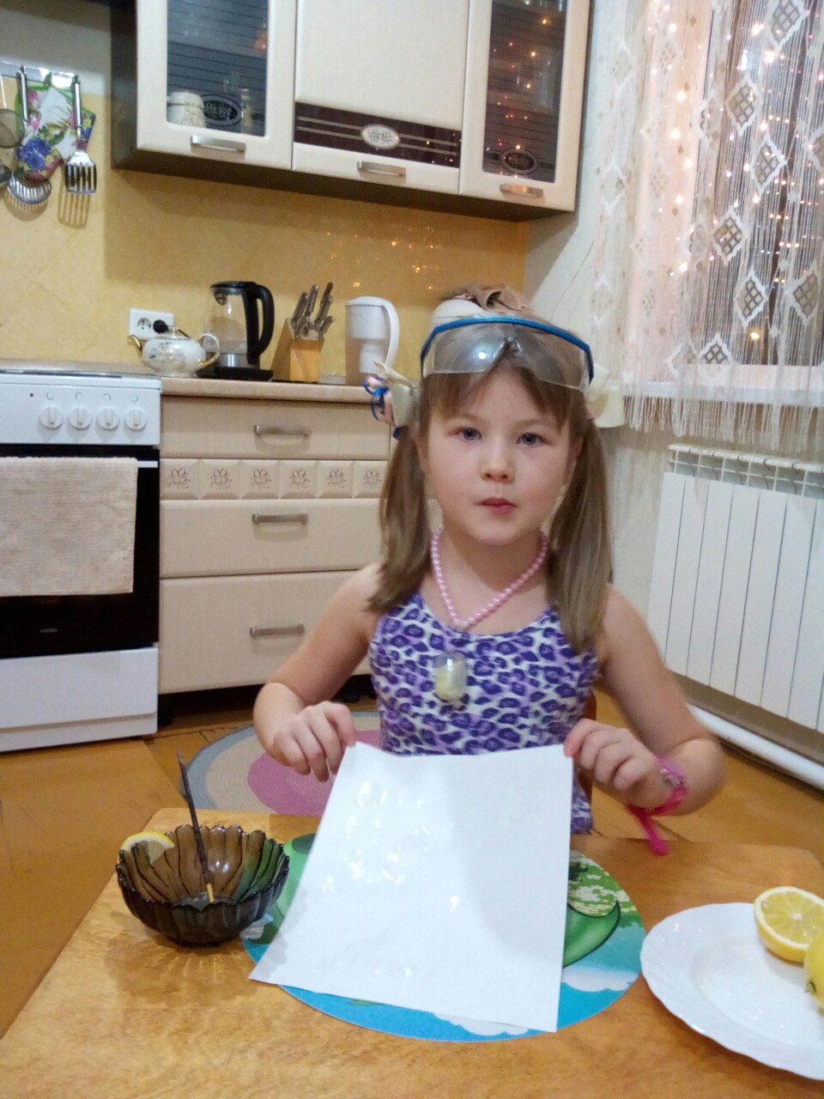
Вывод:
Лимонный сок при нагревании приобретает желтый оттенок на бумаге. Наше «послание» оказалось рассекреченным.

Slide 22
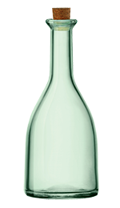


Эксперимент №5
« Лимон надувает воздушный шарик и запускает ракету»
Цель: узнать , как взаимодействует лимон с пищевой содой.
Гипотеза: при гашении соды в кулинарии используют уксусную кислоту, значит сок
Лимона тоже может быть гасителем соды и выделять летучий газ.
Оборудование: пищевая сода, графин с узким горлом, воздушный шарик, лимон, ракета из пробки.

Slide 23
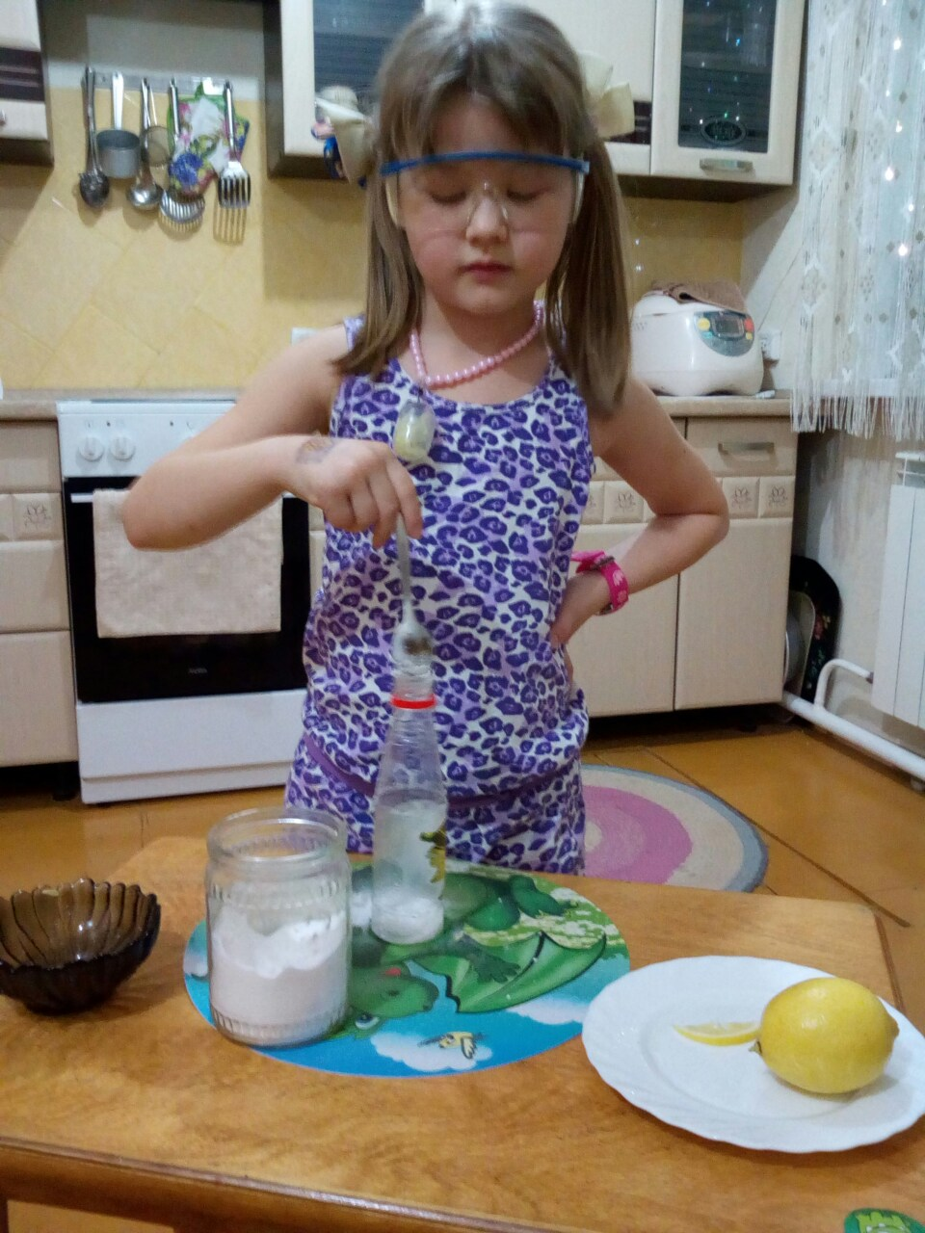
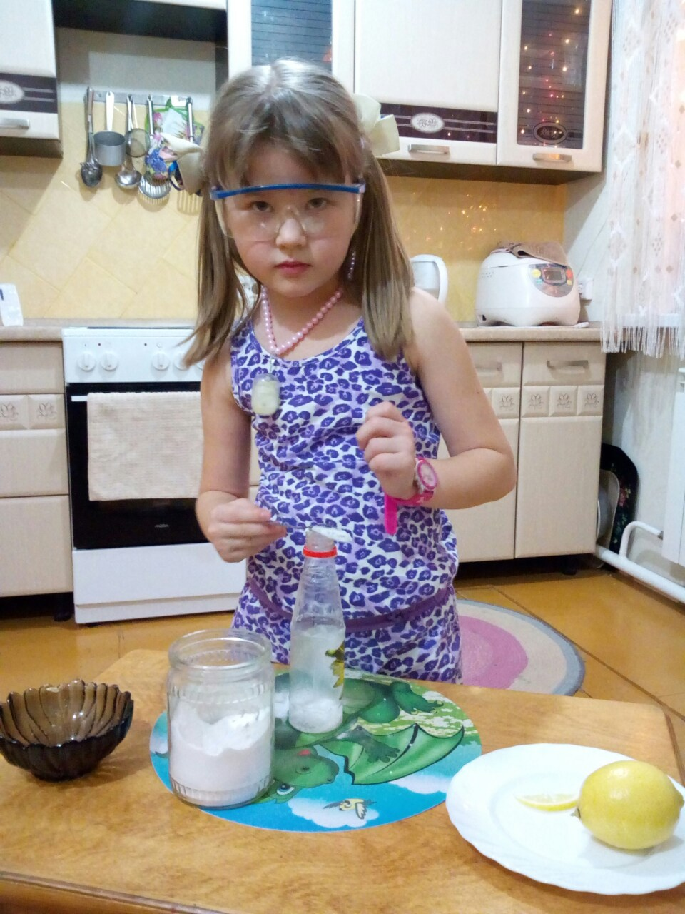
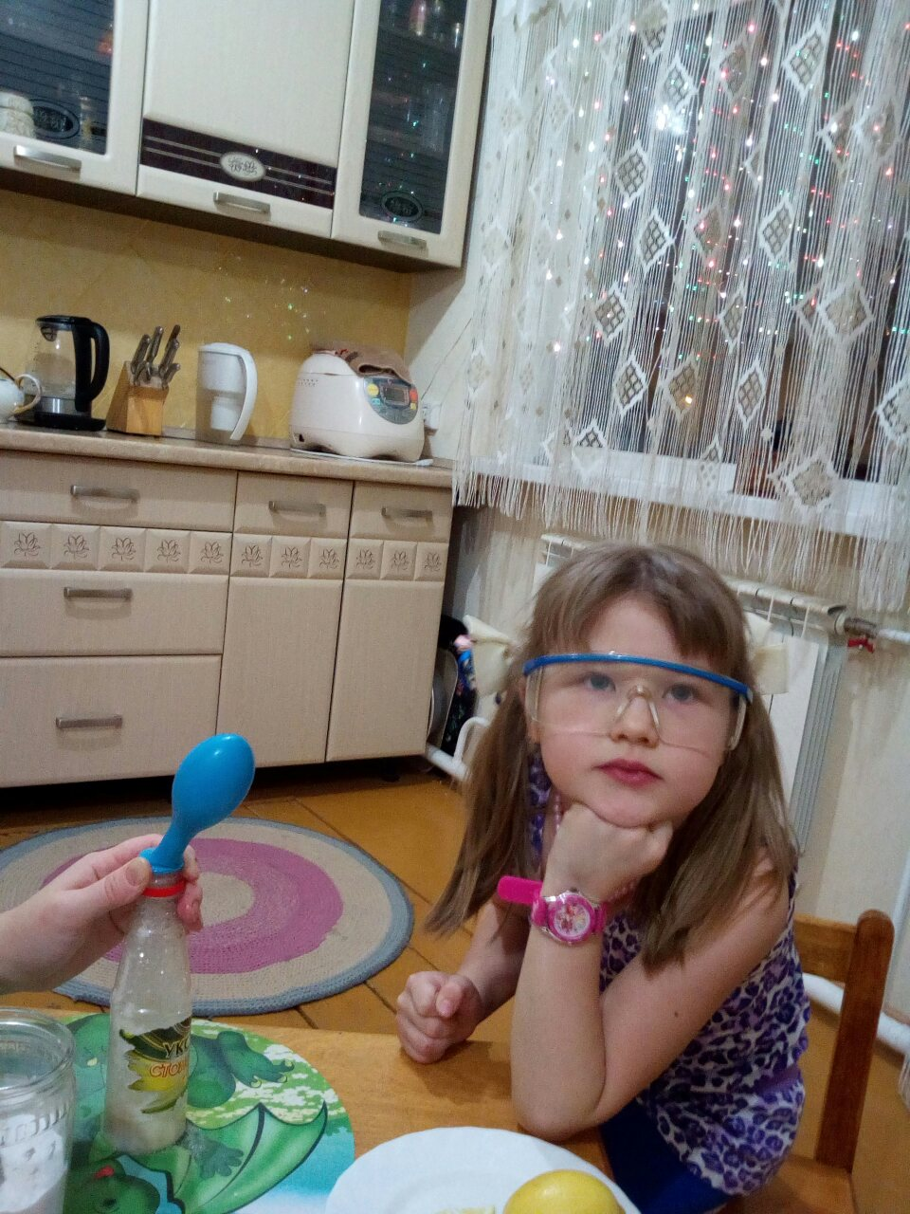
Вывод:
При взаимодействии соды и кислоты
лимона образуется газ, который
может надуть шар, а так же запустить
ракету.

Slide 24
Эксперимент №6
Чудо-кожура
Цель: Узнать, какой лимон тяжелее в кожуре или чищеный.
Нам понадобилось: 2 лимона, один чищеный, второй в кожуре, 2 сосуда с водой.
Опускаем в один сосуд лимон в кожуре, а во второй очищенный. В ходе опыта наблюдаем, что фрукт без кожуры утонул, а не чищенный всплыл.

Slide 25
ВЫВОД:
В кожуре лимона содержатся пузырьки воздуха.

Slide 26
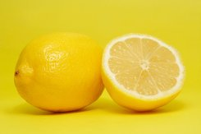
Ни одно растение
не может соперничать
По своим целебным свойствам
И волшебной силе с лимоном!

Slide 27
Интересные факты, связанные с лимоном.
Соль и лимон
Если вы пересолили блюдо, не спешите разбавлять его водой — это испортит его вкус. Добавьте лимонный сок и вкус блюда станет вновь приятным. Правда полезным такое блюдо не назовёшь: ведь избыток соли, и кислоты никогда не идут на пользу здоровью.

Slide 28
Парное выступление
На торжественных обедах чернику принято подавать только в паре с лимоном. Дело в том, что черника мгновенно окрашивает зубы и язык в чёрный цвет, лимон же выступает в качестве спасителя — он очищает зубы и язык от черноты черники

Slide 29
Лимон для красоты
Лимон очень часто используют в косметических целях. Полезен он для рук и ногтей.
Ванночки для рук с лимонным соком укрепляют и отбеливают ногти.
Полоскания раствором лимонного сока освежают и дезинфицируют полость рта, надолго убирают неприятный запах изо рта.
. Лимон полезен и для кожи лица. Он улучшает цвет лица, сохраняют молодость кожи.
С его помощью можно избавиться от веснушек, пигментных пятен и омолодить кожу лица. Веснушки можно протирать свежим соком лимона, или оставлять на них на несколько минут ломтики лимона.
Чтобы придать блеск потускневшим волосам, их можно ополоснуть водой, в которую добавлен лимонный сок

Slide 30

Вывод
Поистине...
таинственный
фрукт
полезный
фрукт
волшебный
фрукт
т
загадочный
фрукт

Slide 31
Список литературы
1. Энциклопедия полезных комнатных растений.Блэйз А. М.: Олма-Пресс, 2000год.
3. «Лимон - природный целитель лимон. Выращивание Уход. Разведение»КуликоваВ.Н.
4. Энциклопедия «Я познаю мир» Багрова Л.А.М.: АСТ, 2010г
6. Неизведанное рядом: Занимательные опыты и эксперименты для дошкольников.Дыбина О. В., Рахманова Н. П. М. : ТЦ Сфера, 2009..

Slide 32
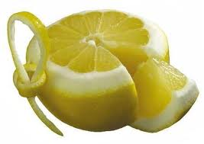
Спасибо за внимание!

